Slide 1
UỶ BAN NHÂN DÂN QUẬN GÒ VẤP
Tuần 2 – Lớp 4
ĐẠO ĐỨC

Slide 2
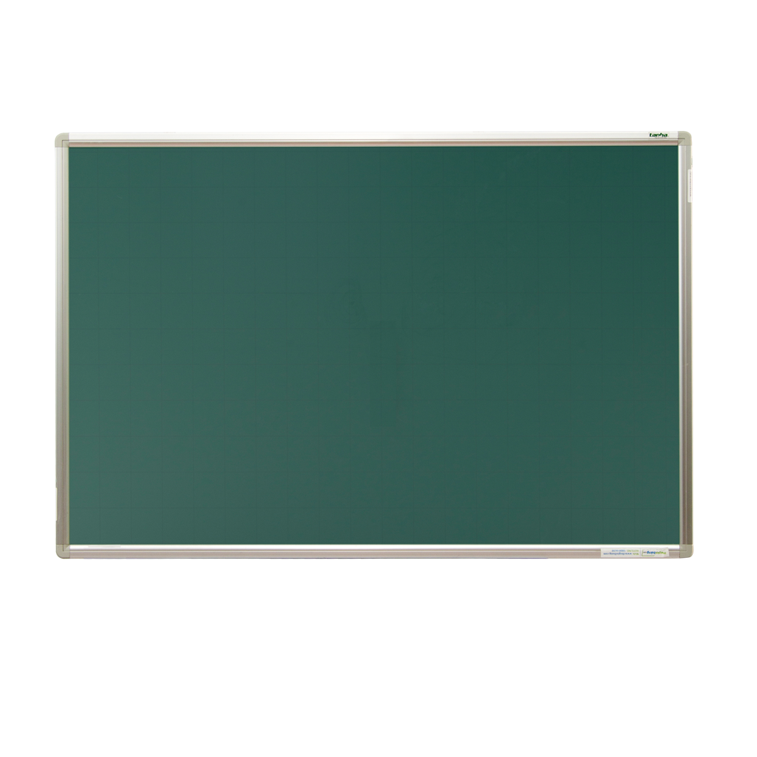
KIỂM TRA BÀI CŨ

Slide 3
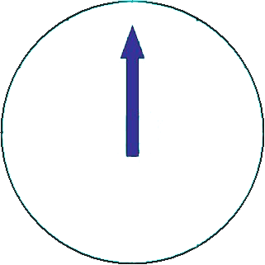
Biểu hiện thể hiện trung thực trong học tập:
Chỉ bài cho bạn trong giờ thi.
A
Mượn bút của bạn nhưng không trả.
B
C
Không nhìn bài bạn khi kiểm tra.
D
Mở sách ra xem trong giờ thi.

Slide 4
Vì sao chúng ta phải trung thực trong học tập:
Trung thực trong học tập làm mọi người xa lánh chúng ta.
A
Trung thực trong học tập sẽ được mọi người yêu mến.
B
C
Trung thực trong học tập sẽ bị bạn bè không chơi chung.
D
Người trung thực là người gian dối.

Slide 5
ĐẠO ĐỨC
TRUNG THỰC TRONG HỌC TẬP
( TIẾP THEO)

Slide 6
HOẠT ĐỘNG 1
XỬ LÍ TÌNH HUỐNG

Slide 7
Em sẽ làm gì nếu:
Em không làm được bài trong giờ kiểm tra?
Em bị điểm kém nhưng cô giáo lại ghi nhầm vào sổ là điểm giỏi?
Trong giờ kiểm tra, bạn ngồi bên cạnh không làm được bài và cầu cứu em?

Slide 8
Em không làm được bài trong giờ kiểm tra?
Em sẽ chịu nhận điểm kém rồi quyết tâm học để gỡ lại.

Slide 9
Em bị điểm kém nhưng cô giáo lại ghi nhầm vào sổ là điểm giỏi?
Em sẽ báo cho cô giáo biết để sửa lại điểm cho đúng.

Slide 10
Trong giờ kiểm tra, bạn ngồi bên cạnh không làm được bài và cầu cứu em?
Em sẽ nói bạn thông cảm vì làm như vậy là không trung thực trong học tập.

Slide 11
NỘI DUNG
Học tập giúp chúng ta tiến bộ. Nếu chúng ta giả dối, kết quả học tập không thực chất, chúng ta sẽ không tiến bộ được.

Slide 12
HOẠT ĐỘNG 2
BÀY TỎ THÁI ĐỘ

Slide 13
Đã bao giờ em thiếu trung thực trong học tập chưa?
Nếu có, bây giờ em nghĩ lại em thấy thế nào?
Em sẽ làm gì nếu gặp lại tình huống như vậy?

Slide 14
HOẠT ĐỘNG 3:
KỂ CHUYỆN TẤM GƯƠNG TRUNG THỰC

Slide 15
Em hãy kể lại những mẫu truyện, tấm gương trung thực mà em biết?

Slide 17
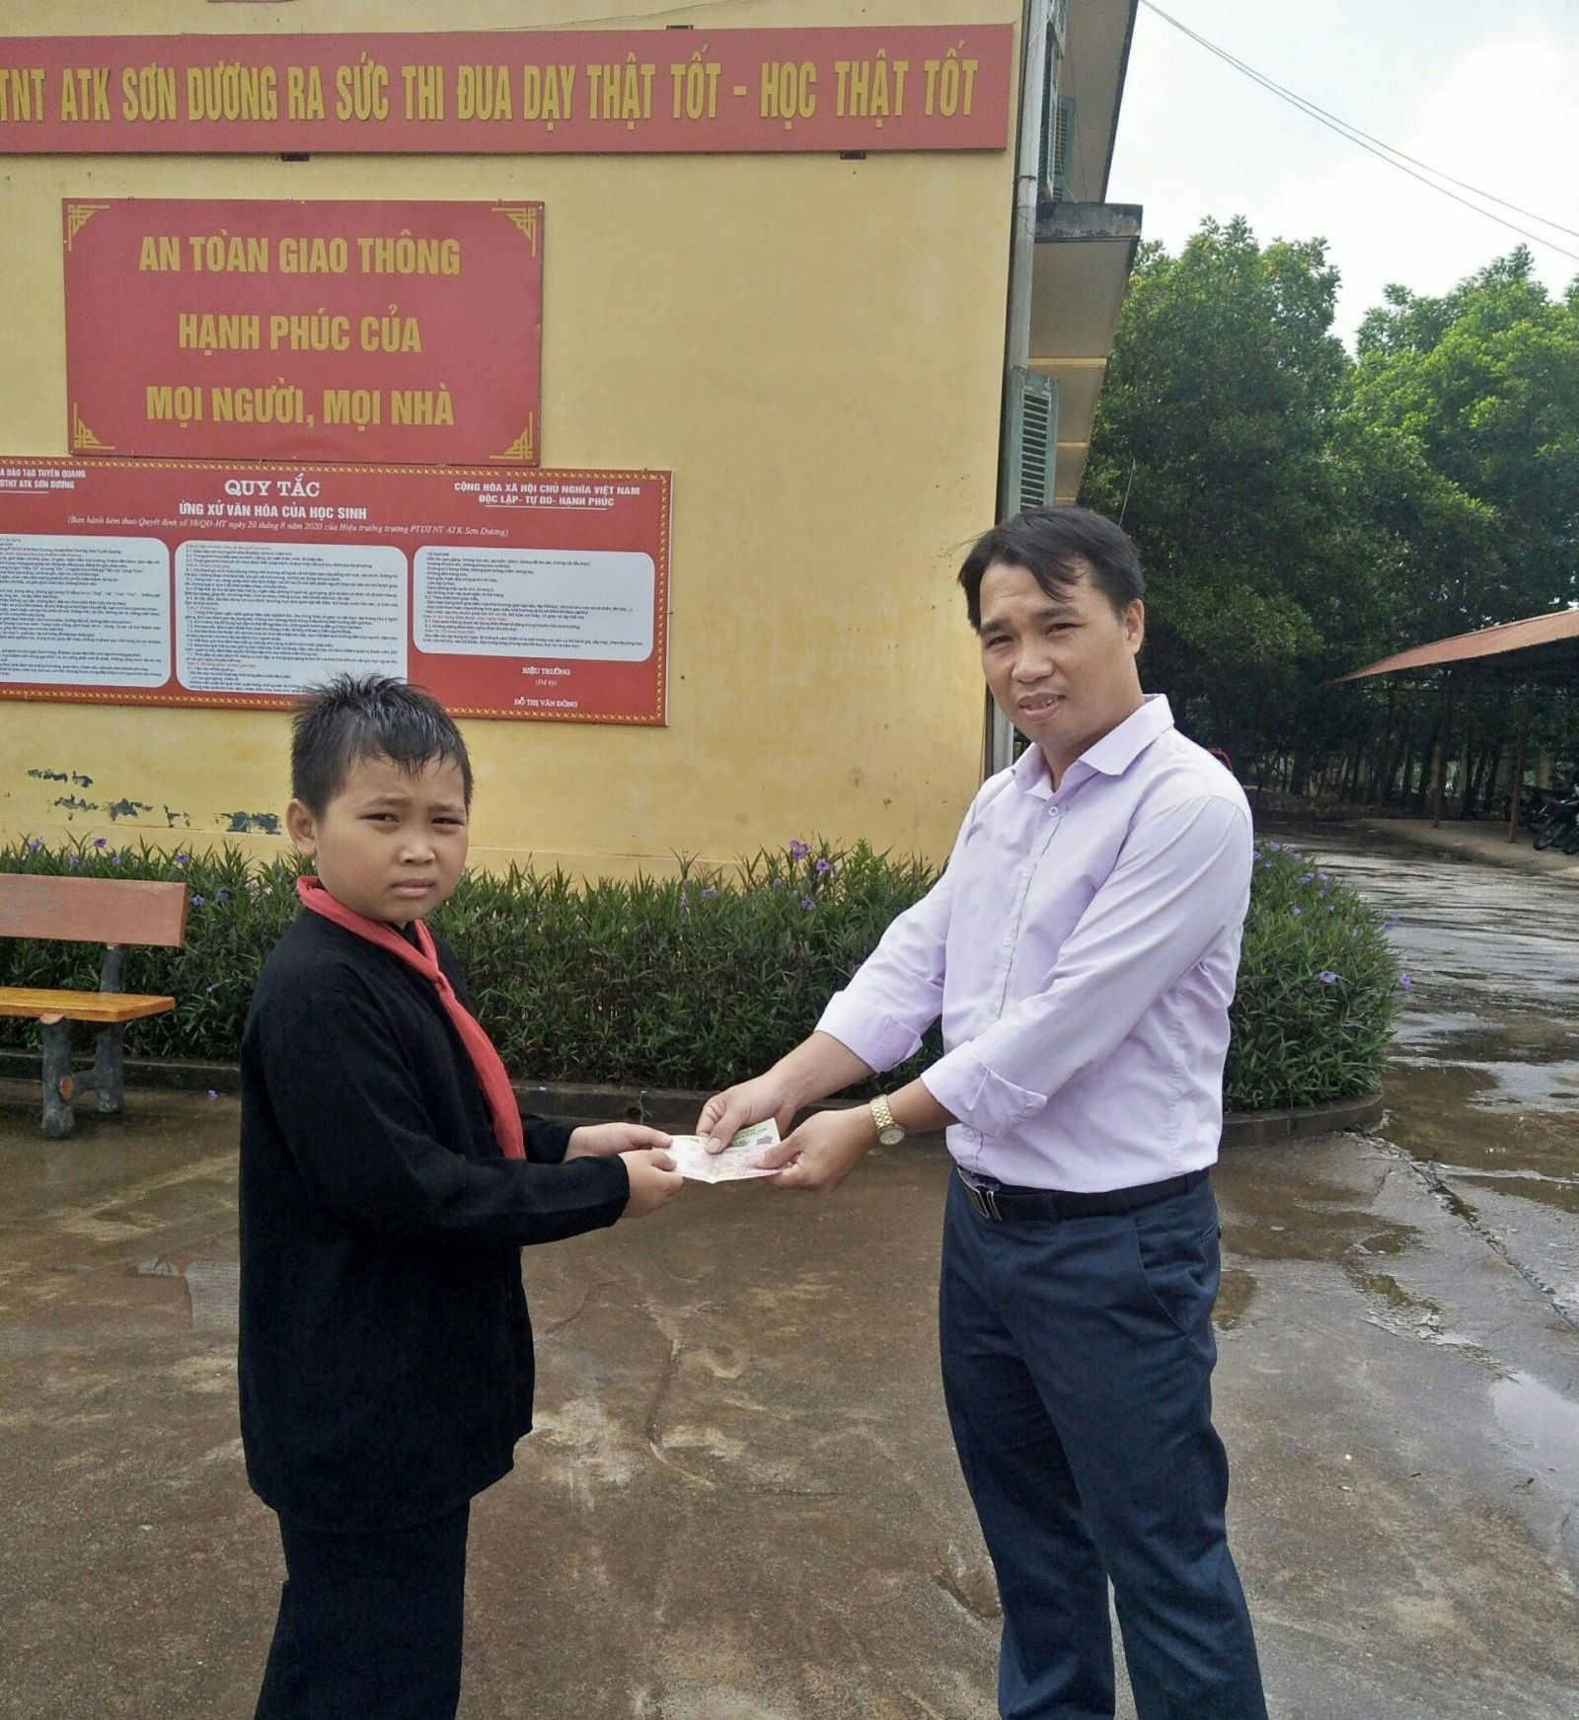
Em Nghiên Ngọc Tú, học sinh lớp 6B, trường Phổ Thông Dân Tộc Nội Trú Sơn Dương. Chiều ngày 29/9/2020 khi đang chơi ở sân trường, em Tú nhặt được 150.000 đồng, với em số tiền ấy khá lớn nhưng ngay lập tức, em Tú cầm nguyên số tiền đi tìm thầy giáo trực quản sinh.

Slide 18
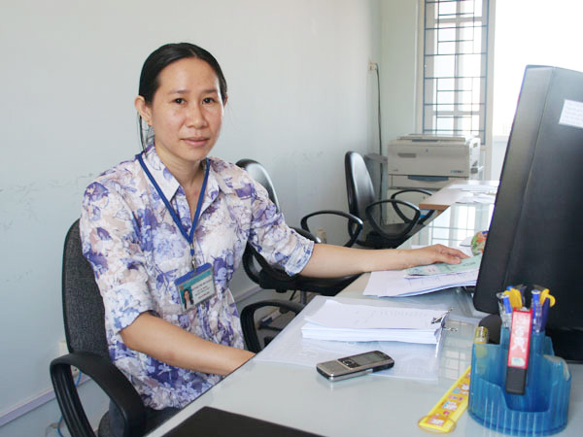
Chị Huỳnh Thị Bích Huê thuộc cơ quan Bảo hiểm xã hội huyện Thuận Bắc là tấm gương sáng về lòng trung thực với nhiều lần trả lại tiền cho người bị mất, trong đó có việc trả lại 10 triệu đồng cho Ngân hàng.

Slide 19
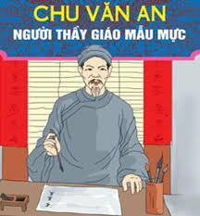
Chu Văn An (1292-1370) – nhà Nho, nhà hiền triết, nhà sư phạm mẫu mực cuối đời Trần, nổi tiếng cương trực không màng danh lợi. Ra làm quan vào đời Trần Dụ Tông (đầu thế kỉ XIV), chính sự suy đồi, nịnh thần lũng đoạn, ông dâng sớ xin chém bảy nịnh thần nhưng không được chấp thuận. Ông treo ấn từ quan về quê dạy học, viết sách. Ông không vì trò làm quan to mà dựa dẫm, luôn thẳng thắn phê bình những trò thiếu lễ độ.

Slide 20
NỘI DUNG
Xung quanh chúng ta có rất nhiều tấm gương trung thực trong học tập. Chúng ta cần học tập những tấm gương đó.

Slide 21
CỦNG CỐ

Slide 22
TRÒ CHƠI
AI NHANH – AI ĐÚNG

Slide 23
Đúng ghi (Đ) – Sai ghi (S)
Đ
A. Muốn trung thực trong học tập, ta cần phải tự làm bài, tự học bài.
Đ
B. Không nên giấu dốt, chỗ nào chưa biết nên hỏi bạn bè và thầy cô giáo
Đ
C. Khi bạn nhờ hướng dẫn, giải thích bài nên vui vẻ tận tình giúp bạn.
S
D. Hỏi bài bạn trong giờ kiểm tra.

Slide 25
Dặn dò
Thực hành trung thực trong học tập, nhắc nhở mọi người cùng thực hiện
Xem trước bài: Vượt khó trong học tập

Slide 26
CHÚC CÁC EM HỌC TỐT

